Slide 1

Python程序设计（项目实战） · 8周·32课时
W01 · 第1次课
带着C语言底子学Python
工单 P1.1
Python基础练习五题
本节（上）：基础实现 · 概念打底 + D/C层保底
企业数据平台入职考核：带着C语言底子完成Python迁移，5道渐进题+Git托管。
重庆两江智造集团 · 双创中心302实训室 · V1重制版（easyslides规范）

Slide 2
课程定位
COURSE MAP
这门课站在哪：定位与出路
四年后你手里的证书与岗位，都从这门课出发
课程性质
面向岗位
自包含工程应用课：C语言底子直接上工业项目（P1-P7任务链）
数据工程师 / 数据分析 / AI应用 / 采集技术员
对接证书
课程衔接
Python开发 · 数据应用与服务（1+X）· AI应用实践
前置仅需C语言 → 本课8周 → 后：毕业设计/平台实习
本课程路线图（当前周高亮）
W1
C→Py
W2
工程规范
W3
Pand
W4
NumP
W5
交互式仪
W6
多线程采
W7
数据库设
W8
Scik
Python程序设计（项目实战） · V1 · W01-01
02 / 24

Slide 3
剧情情境
SCENARIO · 两江智造
车间今天发生了什么
连续剧情 · 你（小郑）的第1次出场
企业数据平台入职考核：带着C语言底子完成Python迁移，5道渐进题+Git托管。
本课工单
P1.1 · Python基础练习五题
交付要点
题1-2: 换算器/一元二次(含分支)
交付要点
题3: 设备增删改查(字典)
出场人物
方总监
吴工
小郑
Python程序设计（项目实战） · V1 · W01-01
03 / 24

Slide 4
学习目标
GOALS & FLOW
这节课结束时，你能做到
目标可测量：及格线/优秀线写在工单上
知识目标
能力目标
素质目标
完成C→Python的语法映射认知；掌握列表、字典等C语言没有的数据结构；理解Python引用语义与异常处理机制。
能够独立完成5个Python基础练习题（及格≥3题正确运行）；代码PEP 8规范达75%；具备基本的调试排错能力。
建立多语言工程视野，体会“语言是工具、问题是中心”的工程观，为快速学习新语言建立方法论。
检验：口头复述+快答2题
检验：工单运行通过+截图
检验：同桌互查代码规范
课堂节奏（80分钟）
1.题1-2: 换算器…
2.题3: 设备增删改…
3.题4: PLC子类…
节奏纪律：讲10分钟必须动手一次；实操环节教师只答疑不代写——卡住先查《报错翻译对照表》，再举手。
Python程序设计（项目实战） · V1 · W01-01
04 / 24

Slide 5
01
本章聚焦：语法迁移——重点： · 控制流与函数的C→Python映射… · 难点：
知识精讲 · 讲透每个概念
01
C→Python四映射
('C声明才分配、Python赋值即创建；C的int定宽、Pyth…
02
引用语义
("Python变量存的是'对象的引用'（C的指针但不可做算术）：…
03
列表扩容与字典
('列表底层是过分配数组：预留空间摊还扩容成本，append均摊O…
本章产出：四要素详解页×3 · 图解页×3 · 可跟打代码页×2 · 工单与分层工单各1份
Python程序设计（项目实战） · V1 · W01-01

Slide 6
知识精讲 · 四要素
KNOWLEDGE B01
B01 C→Python四映射
定义 → 场景 → 实例 → 误区：一次讲透
定义
使用场景
四映射=C户口迁Python：声明→动态/大括号→缩进/指针→引用/printf→f-string
原理：C声明才分配、Python赋值即创建；C的int定宽、Python的int无限精度；C指针手动管内存、Python引用自动回收；C数组定长、Python列表动态——四大心智迁移
C老手最快上手路径——心里有C对照着学少走弯路
怎么判断：带着C直觉写Python会卡在'要不要先声明'——记住：赋值即声明即初始化三合一
应用实例
扩展与误区
int x=5 → x=5；printf("%d",x) → print(f'{x}')
逐行看：int x;←C要先声明；x=10 ←Python一步到位；x='abc' 还能换类型（C里类型锁死）——变量=贴标签不是开盒子
误区：Python变量无需声明≠无需理解类型——类型还在，只是贴在值上
进阶：Python里写struct/typedef的冲动改用dataclass；malloc/free的世界交给垃圾回收——专注业务别管内存
Python程序设计（项目实战） · V1 · W01-01
06 / 24

Slide 7
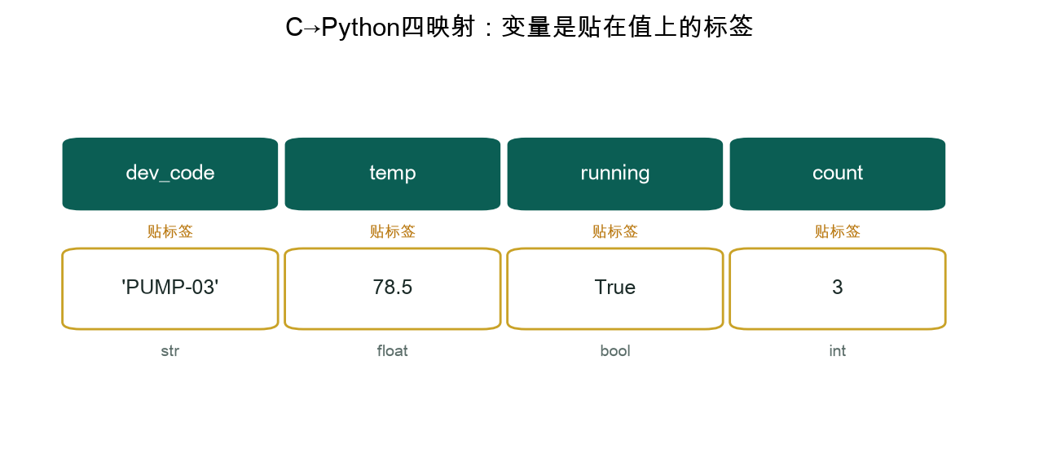
知识精讲 · 图解
VISUAL · B01
C→Python四映射：一张图看懂
图优先：先看图再回头读代码
四个观察点
1
四个名字四个值：换值即换型（动态类型）
2
贴标签顺序任意，但先用必先贴
3
追问：误区：Python变量无需声明≠无需理解类型——类型还在，只是贴在值上
一句话：四映射=C户口迁Python：声明→动态/大括号→缩进/指针→引用/printf→f-st…
何时用：C老手最快上手路径——心里有C对照着学少走弯路
Python程序设计（项目实战） · V1 · W01-01
07 / 24

Slide 8
知识精讲 · 四要素
KNOWLEDGE B02
B02 引用语义
定义 → 场景 → 实例 → 误区：一次讲透
定义
使用场景
b=a不复制货只抄门牌号——两人开同一扇门，动b就是动a
原理：Python变量存的是'对象的引用'（C的指针但不可做算术）：a=b不是拷贝数据而是两个名字指向同一对象——改一可见二
函数传参/复制数据时的隐性共享——改b连a一起变
怎么判断：函数传列表、两变量'同步变化'的灵异事件，九成是引用共享——浅拷贝copy()只拷第一层
应用实例
扩展与误区
b = a.copy()浅拷贝；copy.deepcopy(a)深拷贝
逐行看：b=a 两名共一物；a.append(9) 后b也多一个9；b=a.copy() 才是新列表（但嵌套的子列表仍共享）
误区：以为=是复制——嵌套列表必须deepcopy，浅拷贝只拷外壳
进阶：import copy; copy.deepcopy(d)深拷贝连嵌套层全断开；is判同一对象、==判值相等——排引用问题先看is
Python程序设计（项目实战） · V1 · W01-01
08 / 24

Slide 9
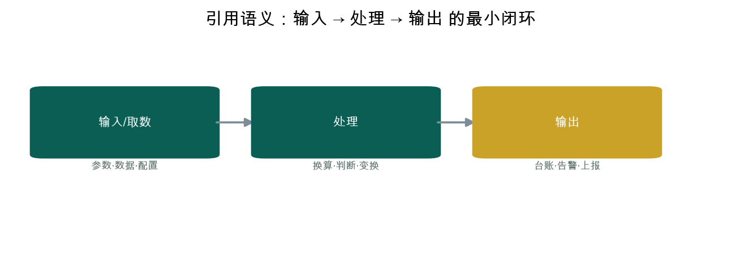
知识精讲 · 图解
VISUAL · B02
引用语义：一张图看懂
图优先：先看图再回头读代码
四个观察点
1
先想清楚数据从哪来到哪去
2
每一步只做一件事，错了好定位
3
追问：误区：以为=是复制——嵌套列表必须deepcopy，浅拷贝只拷外壳
一句话：b=a不复制货只抄门牌号——两人开同一扇门，动b就是动a
何时用：函数传参/复制数据时的隐性共享——改b连a一起变
Python程序设计（项目实战） · V1 · W01-01
09 / 24

Slide 10
知识精讲 · 四要素
KNOWLEDGE B03
B03 列表扩容与字典
定义 → 场景 → 实例 → 误区：一次讲透
定义
使用场景
列表append=货架自动加长；字典O(1)=储物柜直取不开抽屉翻
原理：列表底层是过分配数组：预留空间摊还扩容成本，append均摊O(1)；字典是哈希表：键算哈希直达桶位，查找O(1)——选型看访问模式
采集缓冲攒够1000条批量入库——工程节奏控制
怎么判断：按下标顺序扫→列表；按键随机查→字典；既要顺序又要按键查→列表+字典索引双结构
应用实例
扩展与误区
buffer.append(row)；if len(buffer)>=1000: flush()
逐行看：lst.append(x) 尾部追加快（预留位）；lst.insert(0,x) 头部插入慢（全体后移O(n)）；d[key] 哈希直达——'排队'与'查档'两套物理结构
误区：C的malloc预分配习惯搬来——Python列表自增长已优化
进阶：from collections import deque双端队列两头都快；字典遍历时别改键（RuntimeError），先list(d.keys())快照
Python程序设计（项目实战） · V1 · W01-01
10 / 24

Slide 11

知识精讲 · 图解
VISUAL · B03
列表扩容与字典：一张图看懂
图优先：先看图再回头读代码
四个观察点
1
四个名字四个值：换值即换型（动态类型）
2
贴标签顺序任意，但先用必先贴
3
追问：误区：C的malloc预分配习惯搬来——Python列表自增长已优化
一句话：列表append=货架自动加长；字典O(1)=储物柜直取不开抽屉翻
何时用：采集缓冲攒够1000条批量入库——工程节奏控制
Python程序设计（项目实战） · V1 · W01-01
11 / 24

Slide 12
02
本章聚焦：语法迁移——重点： · 控制流与函数的C→Python映射… · 难点：
技能实操 · 代码跑起来
01
引用vs拷贝(C人必踩)
a = [1, 2, 3]
02
异常读取
try:
03
技能 · 双栏对照法完成语法迁移
双栏对照法完成语法迁移——应用：见工单starter与教师参考实现
04
技能 · 五题渐进练习全通过py…
五题渐进练习全通过pytest断言——应用：见工单starter与…
05
技能 · 异常保护文件读取
异常保护文件读取——应用：见工单starter与教师参考实现
本章产出：四要素详解页×5 · 图解页×3 · 可跟打代码页×2 · 工单与分层工单各1份
Python程序设计（项目实战） · V1 · W01-01

Slide 13
技能实操 · 可执行代码
CODE LAB
引用vs拷贝(C人必踩)
已实跑验证 · 退出码 0
示例 · 可跟打
terminal — 真实运行输出
a = [1, 2, 3]
b = a # 引用!类似指针
b.append(4) # a也变了
c = list(a) # 真拷贝
（无输出）
Python程序设计（项目实战） · V1 · W01-01
13 / 24

Slide 14
技能实操 · 可执行代码
CODE LAB
异常读取
代码节选 · 完整上下文见工单与 starter
代码节选
try:
with open(path, encoding="utf-8") as f:
return f.read()
except FileNotFoundError:
return "FILE_NOT_FOUND"
本段为函数体/流程节选——完整可运行版本在 starter 与教师参考，课堂按工单步骤跟打。
Python程序设计（项目实战） · V1 · W01-01
14 / 24

Slide 15
避坑指南
DEBUG · 常见报错
报错翻译：程序'说'了什么
报错是程序在说话——先读最后一行，再往上找
报错/现象
为什么会这样
怎么修
b改a也变
引用语义
list(a)或a.copy()
混用Tab
跨编辑器报错
统一4空格
=当==
条件失效
比较用==
① 读最后一行 报错类型+行号都在这
② 定位变量 NameError=没定义/拼错
③ 最小复现 注释一半再跑，二分找错
Python程序设计（项目实战） · V1 · W01-01
15 / 24

Slide 16
03
本章聚焦：语法迁移——重点： · 控制流与函数的C→Python映射… · 难点：
工单实战 · 按单交付
01
交付清单
按工单步骤逐项打勾
02
及格/优秀线
D/C保底 · B/A冲刺
03
A/B/C/D分层
按当前水平选起点
本章产出：四要素详解页×3 · 图解页×3 · 可跟打代码页×2 · 工单与分层工单各1份
Python程序设计（项目实战） · V1 · W01-01

Slide 17
工单实战
WORK ORDER
工单 P1.1 · Python基础练习五题
按单交付：及格线保底，优秀线冲刺
交付清单
及格线 · D/C层
1
题1-2: 换算器/一元二次(含分支)
≥3题正确+PEP8≥75%
2
题3: 设备增删改查(字典)
检查方式：运行+截图
3
题4: PLC子类(scan_ms)
优秀线 · B/A层
5题全对+PEP8≥85%
验收清单（教师按此打分）
检查方式：运行+规范+答辩追问
程序运行无报错，输出与示例一致
截图含完整运行结果与文件名
提交物
代码文件+运行截图+工单决策记录（上传学习平台）
变量命名规范率达标（snake_case）
Python程序设计（项目实战） · V1 · W01-01
17 / 24

Slide 18

工单实战 · 完成效果图
TARGET · 完成后长这样
P1.1 五题闯关完成态
工单交付的'标准照'——做到与图中一致即达标（数字可因随机种子略有差异）
四个自检点
1
五道断言全部 PASS（5/5）
2
每题函数有实现与注释
3
退出码0
4
截图含文件名与输出
怎么看：终端退出码0+关键数字在及格线以上
截图提交：运行窗口含文件名与输出，截全屏交工单
Python程序设计（项目实战） · V1 · W01-01
18 / 24

Slide 19
分层任务
A/B/C/D LAYERS
同一工单，四条爬梯
按当前水平选起点，D层保底人人可交付，A层给足挑战
A 层 · 挑战层
B 层 · 进阶层
C 层 · 基础层
D 层 · 保底层
五题+测试用例+讲解
五题全对
三题保底
两题跟做
达标：PEP8≥85%+笔记10条
达标：PEP8≥85%
达标：题1-3正确
达标：能运行出结果
· 每题附3边界断言
· 完成题1-5
· 换算器+方程+字典管理
· 跟做题1/2
· pytest全绿
· 过内置断言
· 断言通过
· 改参数再跑
· 挑1条向全班讲解
· 命名规范检查
· 注释补全
· 记录一处差异
卡壳>10分钟→降B层，先拿过程分
完成C层后冲刺：先跑通再优化
照示例改参数，跑通即得分
逐行跟打示例，跑通就是胜利
Python程序设计（项目实战） · V1 · W01-01
19 / 24

Slide 20
方案决策
DECISION MATRIX
决策：题3容器选型
工程不是选最好的，是选当前约束下最划算的
需求
list
dict
元组
按ID查设备
保持顺序
ID不可变
决策纪律：决策结论写入工单，答辩必答；实施失误回溯决策复盘
Python程序设计（项目实战） · V1 · W01-01
20 / 24

Slide 21
课堂检查
CHECK · 当堂验收
做完不算完，验过才算数
教师抽查 + 同桌互查 + 运行截图三选二
检查点 1
当堂评分构成
C的int a[10]对应Python什么？引用语义和指针区别？
运行通过 40%
提示：答案都在本节'四要素详解'页——翻回去指给同桌看
规范与注释 20%
决策记录 20%
互查反馈 20%
未过怎么办：当堂改→教师复核→记录到错题本
及格线：≥3题正确+PEP8≥75%
优秀线：5题全对+PEP8≥85%
Python程序设计（项目实战） · V1 · W01-01
21 / 24

Slide 22

本课小结
SUMMARY
一张图带走本课
讲给自己听一遍，才算真的学会
三句话总结
1
C→Python四映射：四映射=C户口迁Python：声明→动态/大括…
2
引用语义：b=a不复制货只抄门牌号——两人开同一扇门，动…
3
列表扩容与字典：列表append=货架自动加长；字典O(1)=…
下一步行动
①工单P1.1收尾跑绿并上传 ②错题本记1条 ③预习微课+导学单
Python程序设计（项目实战） · V1 · W01-01
22 / 24

Slide 23
课后与预告
NEXT & HOMEWORK
下课之后，上课之前
作业当堂布置当堂记：写进工单本，别靠脑子
今日作业
下次课
1
1. 完成工单P1.1《Python基础练习五题》：及格标准≥3题正确+PEP 8≥75%；优秀标准5题全对+PEP 8≥85%+命名有意义；
列表与字典：C里没有的武器
2
2. 整理个人《C→Python迁移对照笔记》；
3
3. 预习PEP 8规范与Git基础操作。
为什么接下来学它
进组第一件事不是写代码。方总监下令：全组统一工程底座，'以后所有代码都长在这个模板上。'——工单P1.2：交付标准工程模板（venv+Git+目录规范），模板即资产。
提交物：学号_姓名_W01.py + 运行截图（含文件名）+ 工单决策记录
预习动作：微课视频 + 导学单先行；带着一个问题上考场。
工具链：PyCharm CE（主编辑器） · Jupyter（实训） · Git/GitHub（每周提交） · conda环境
报错了？先查《报错翻译对照表》，再看微课'排错三步法'。
Python程序设计（项目实战） · V1 · W01-01
23 / 24

Slide 24
感谢垂听 · 动手出真知
把今天的工单跑绿，就是给下周的自己铺路。
课后三件事
1. 工单P1.1跑绿并上传学习平台
2. 错题本记1条今天踩的坑
3. 预习微课+导学单
下次课 → 列表与字典：C里没有的武器
Python程序设计（项目实战） · V1 · W01-01

